Slide 1
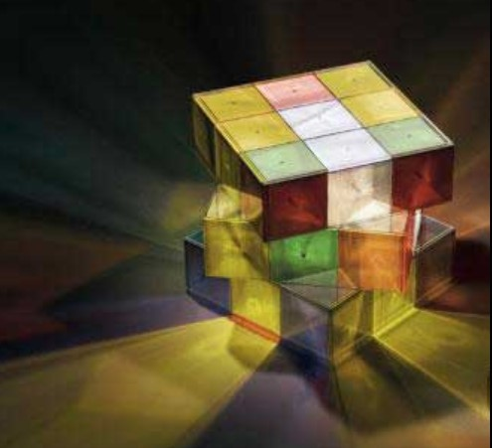
魔方

Slide 2
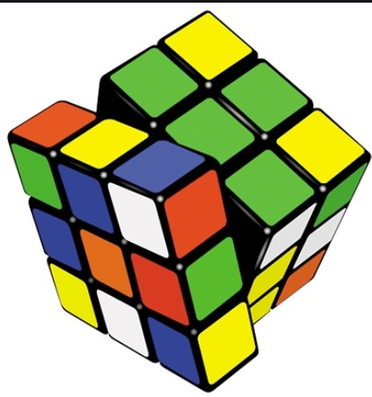
1.魔方简介

Slide 3

魔方，在台湾称为魔术方块，在香港称为扭计骰，是匈牙利建筑学教授和雕塑家厄尔诺·鲁比克（Ernő Rubik），于1974年发明的机械益智玩具，被称为鲁比克魔方。自发明来，魔方在全世界已经售出了约1亿多只。魔方与中国的华容道、法国的单身贵族（独立钻石棋）同被称谓智力游戏界的三大不可思议。

Slide 4
魔方也被称为鲁比克方块，是由有弹性的硬塑料制成的，是一项考验手部的极限运动，最常见的是三阶魔方，由26个小正方体和一个核心组成。目前能够投入生产的最高阶的魔方是十七阶魔方，更高阶的实物魔方也是存在的，但是并没有投入生产，只是个人制作的，最高达到了三十三阶，是最难的魔方。

Slide 5
2.魔方的原理

Slide 6
魔方的所有变化数量43，252，003，274，489，856，000种。如果你一秒可以转3下魔方，不计重复，你也需要转4542亿年，才可以转出魔方所有的变化。

Slide 7
魔方有6种色6个面，魔方又分为6个中心块（每面最中间的块），8个角块和12个棱块组成。中心块是固定的结构，靠转动角块和棱块复原魔方。

Slide 8
魔方还原的解法有很多种，常用的有层先法、高级玩法、棱先法、角先法和桥式解法等等。

Slide 9
3.魔方种类

Slide 10
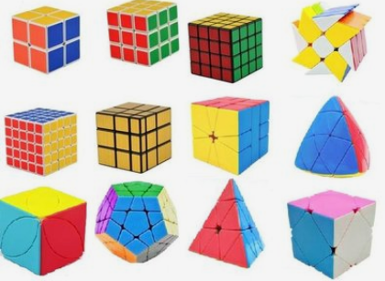
魔方有两种分类。 1、正阶魔方 二阶魔方、 三阶魔方、四阶魔方、 五阶魔方、六阶魔方、七阶魔方、八至十七阶、更高阶；

Slide 11
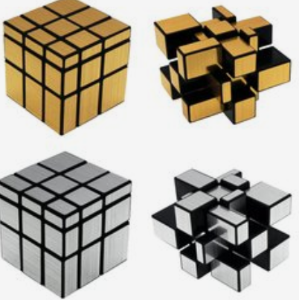
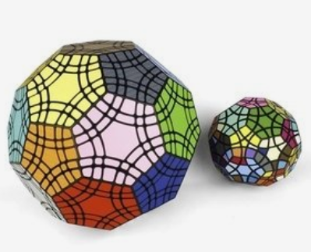
2、异型魔方 镜面魔方、SQ1、魔表、金字塔、斜转、五魔方、魔板、连体魔方、捆绑魔方、空心魔方、齿轮魔方。

Slide 12
4.魔方的作用

Slide 13
1，玩魔方可以锻炼手、眼、脑的协调能力。
2，玩魔方可提高记忆力，提高整体观察能力和空间思维能力。

Slide 14
3，有利于提高孩子的计算能力和应变能力。
4，魔方复原的办法也许就蕴含在生活中，生活难题的解决方法也许就在魔方变形复原里。

Slide 15
5.魔方还原记录

Slide 16
世界上三阶魔方最快还原记录4.594秒

Slide 17
2018年，麻省理工两名学生研发了一台魔方复原机器人，创下了复原三阶魔方的新纪录，只用了0.38秒。

Slide 18
谢谢大家

